Slide 1

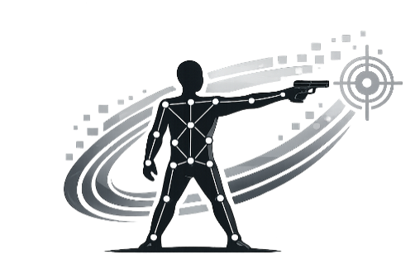
Interfaz natural de usuario
para videojuegos FPS
Diseño e implementación de una interfaz natural
basada en visión por computador
Autores
Tycho Quintana Santana
Guillermo Raposo Iglesias
Ian Samuel Trujillo Gil
1/8
Notes:
Proyecto académico — resumen para presentación.
[Sources]
- /mnt/data/Memoria_VC (2).pdf (portada)
- Imagen proporcionada por el usuario: /mnt/data/9c1c3c27-4514-4785-ba52-9c6894b171c1.png
[/Sources]

Slide 2
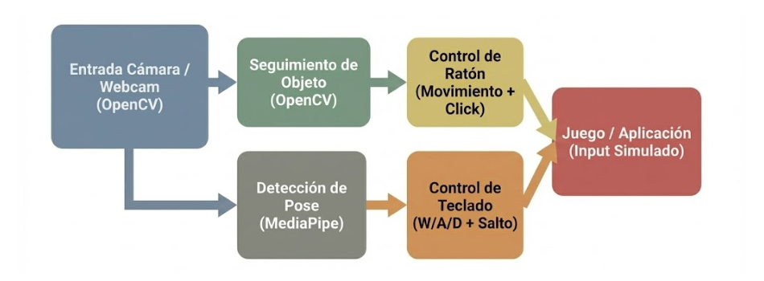
Introducción y motivación
Prototipo de controlador híbrido para videojuegos FPS.
Apuntado y disparo: seguimiento en tiempo real de un objeto físico (ratón + clic).
Movimiento y salto: gestos corporales vía estimación de pose humana (W/A/D + Espacio).
Calibración guiada y filtros para estabilidad (EMA, antirrebote).
Motivación: explorar interfaces naturales (accesibilidad, inmersión) sin sensores dedicados.
Validación experimental en Counter‑Strike 2.
2/8
Notes:
[Sources]
- /mnt/data/Memoria_VC (2).pdf (secciones 1 y 2; figura 5.1)
[/Sources]

Slide 3
Movimiento por poses corporales
MediaPipe Pose Landmarker (lite) + lógica geométrica + filtros de estabilidad.
Calibración (automática)
Izquierda / Derecha
Espera previa: 5 s
Postura neutral: 2 s
Postura “forward”: 1.2 s
Se prioriza el lateral cuando la inclinación supera un umbral (LEAN_X_THRESH ≈ 0.25).
Avanzar
Features y decisión
Se activa cuando dy supera un umbral adaptativo y usa histéresis para evitar oscilaciones.
A partir de landmarks del cuerpo: inclinación lateral, altura relativa de cadera, diferencia altura de hombros y feature dinámica (dy).
Filtros: suavizado exponencial (EMA) + antirrebote (debouncer) para evitar cambios espurios.
Saltar
Combinación de elevación de cadera + velocidad vertical; cooldown ≈ 0.55 s.
Salida (teclado)
Estabilidad en tiempo real
W/A/D: movimiento
Espacio: salto (con cooldown)
EMA (altura cadera y diferencias verticales) + debouncer (varios frames consecutivos) para cambios de estado robustos.
3/8
Notes:
[Sources]
- /mnt/data/Memoria_VC (2).pdf (sección 5.3 y tabla 5.2)
[/Sources]

Slide 4
Apuntado y disparo (objeto apuntador)
Tracking clásico: CSRT + Kalman + template matching + veto HSV.
Calibración
(3 fases, 9 clics)
Tracker CSRT
(principal)
Parámetros clave (tracking)
Búsqueda local: ±100 px
Umbral de coincidencia: 0.70
Umbral de pérdida: 30 frames (→ búsqueda global)
Sensibilidad base: 0.5
Veto HSV (H): ±15°
Predicción
Filtro de Kalman
Recuperación
Template Matching
Veto/penalización
por color (HSV)
Mov. ratón
(centro → delta)
Disparo por brillo (ROI)
Diferencia de brillo > 25
Cooldown: 0.1 s
Adaptación luz ambiente: EMA 0.8 (ambiente) / 0.2 (actual)
Disparo: “fogonazo”
(brillo en ROI)
Salida: ratón + clic izquierdo
4/8
Notes:
[Sources]
- /mnt/data/Memoria_VC (2).pdf (secciones 5.4 y 5.5; tablas 5.3 y 5.4)
[/Sources]

Slide 5
Vídeo Comercial
5/8
Notes:
[Sources]
- /mnt/data/Memoria_VC (2).pdf (sección 7 y tabla 5.5; validación en sección 2)
- Imagen proporcionada por el usuario: /mnt/data/9c1c3c27-4514-4785-ba52-9c6894b171c1.png
[/Sources]

Slide 6
Limitaciones del proyecto
Retos típicos de visión por computador en tiempo real (ruido, oclusión, blur, iluminación).
Movimientos rápidos → desenfoque
Iluminación y distancia
En estrés, el blur puede hacer que CSRT pierda el objeto o derive hacia el fondo con texturas similares.
La detección de disparo por cambios de brillo es sensible a sombras, contraluces o baja iluminación y a la escala por distancia a la cámara.
Escenarios de uso
Faltan métricas cuantitativas
Recomendado para entornos controlados (entrenamiento/servidores privados) y revisando los Términos de Servicio de terceros antes de usarlo.
Como trabajo futuro: FPS efectivos, latencia end‑to‑end, tasa de recuperación tras oclusión y exactitud de clasificación de gestos.
6/8
Notes:
[Sources]
- /mnt/data/Memoria_VC (2).pdf (sección 8.1; advertencia de uso en sección 2)
[/Sources]

Slide 7
Líneas futuras
De prototipo funcional a sistema más robusto y usable.
Posibles mejoras
Automatizar la calibración (segmentación/detección).
Más robustez ante alta velocidad (menos pérdida y drift).
Ampliar número de gestos: agacharse, recargar, cambio de arma, etc.
Mejorar UI/UX: GUI para ver estado y ajustar sensibilidad sin reiniciar.
Optimización y portabilidad: aplicación/servicio, mejor uso de hilos.
7/8
Notes:
[Sources]
- /mnt/data/Memoria_VC (2).pdf (secciones 8.3 y 9)
[/Sources]

Slide 8
¡Gracias por vuestra atención!
Los detalles completos están en la memoria del proyecto.
Autores
Guillermo Raposo Iglesias
Tycho Santana Quintana
Ian Samuel Trujillo Gil
8/8
Notes:
[Sources]
- /mnt/data/Memoria_VC (2).pdf (portada)
[/Sources]

